Slide 1
www.zeitfuerdeutsch.com

Slide 2
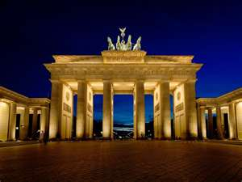
The town 2 – die Stadt 2
LO: Give and Follow Directions
SC
I can ask somebody for directions
I can give directions
I can name 15 useful places in a town
I can translate sentences into German

Slide 3
Card Swap - Kartentausch
Yes, correct
No, incorrect
Almost
Ja, Richtig
Nein, Falsch
Fast

Slide 4
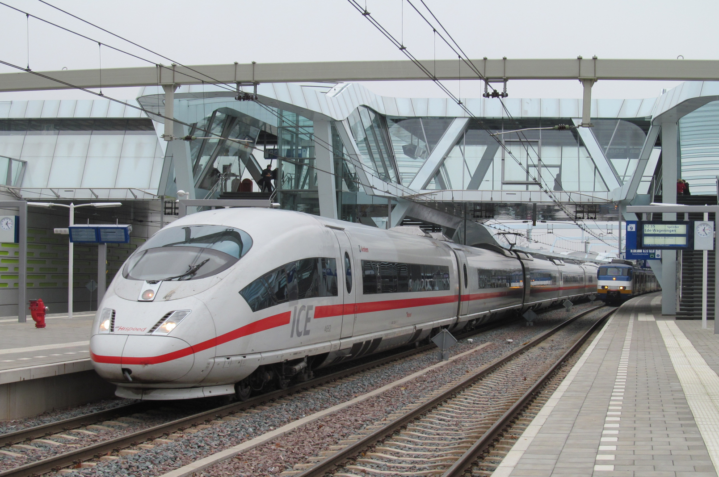
Der Bahnhof

Slide 5
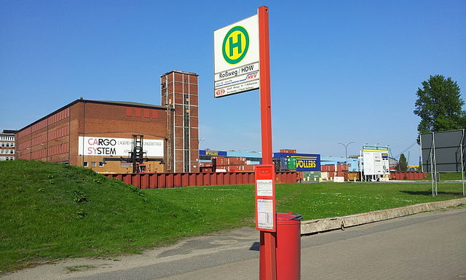
Die Bushaltestelle

Slide 6
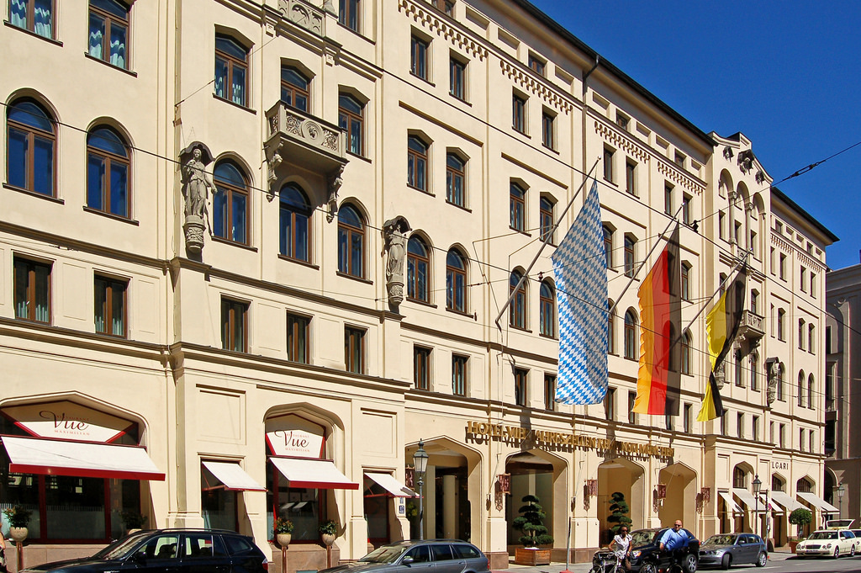
Das Hotel

Slide 7
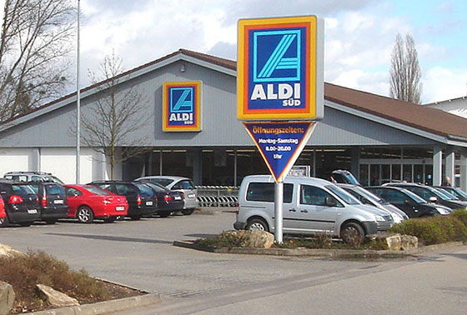
Der Supermarkt

Slide 8
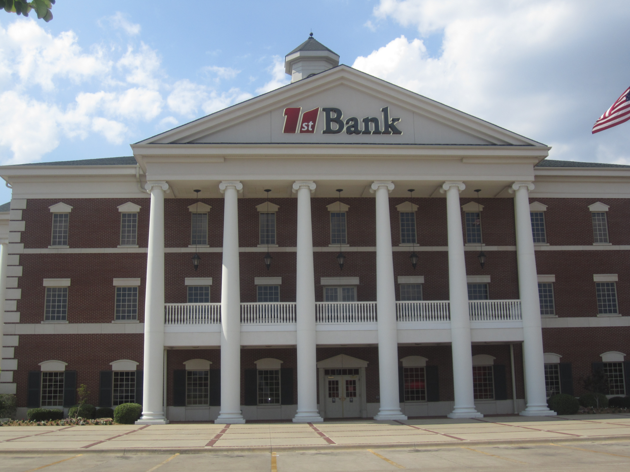
Die Bank

Slide 9
Die Toiletten

Slide 10
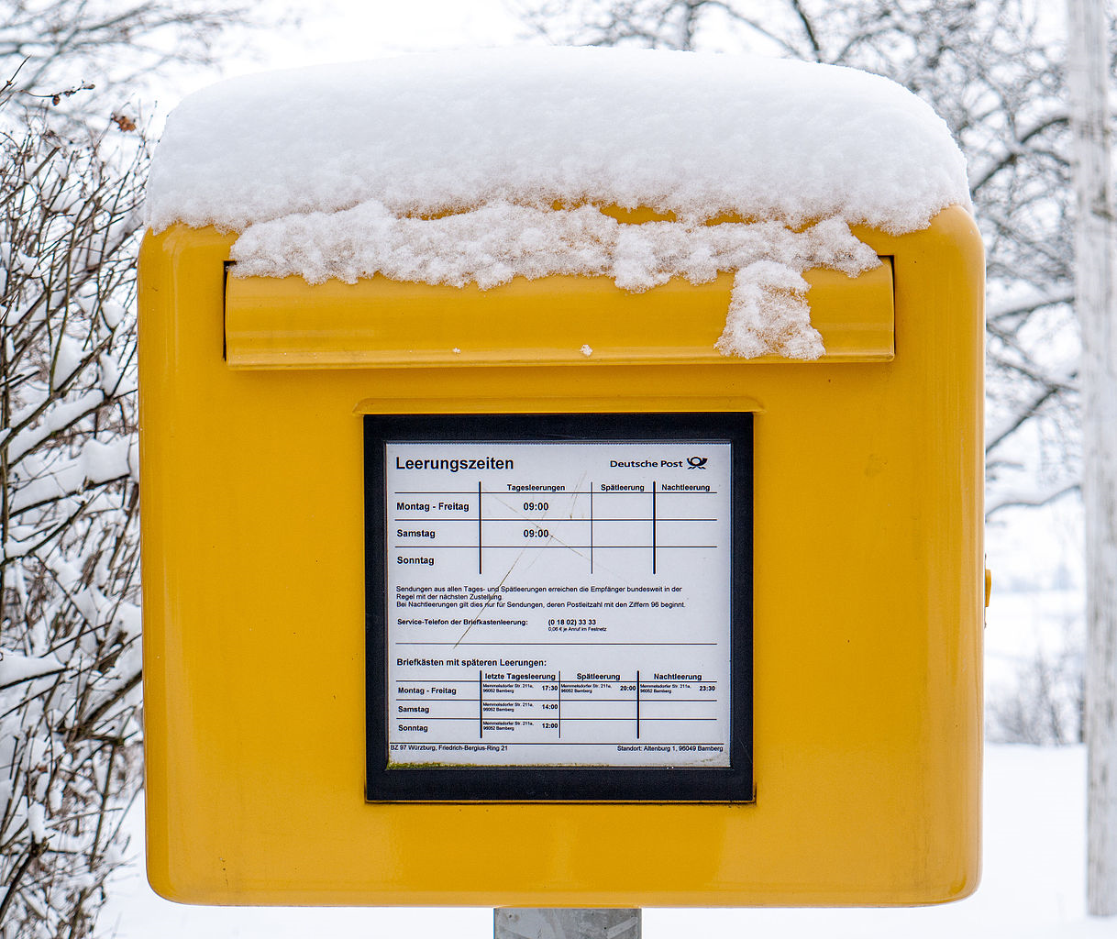
Der Briefkasten

Slide 11
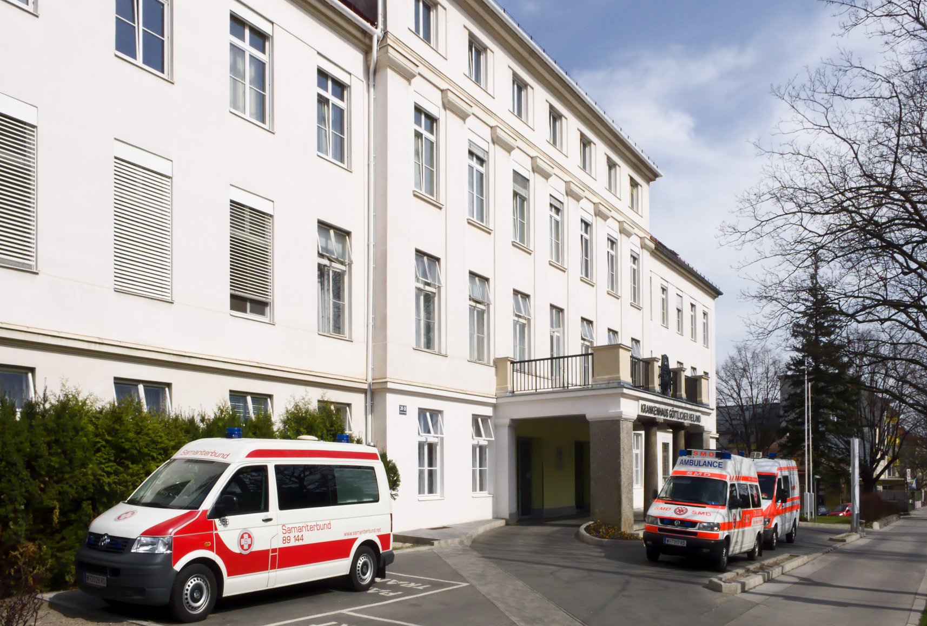
Das Krankenhaus

Slide 12
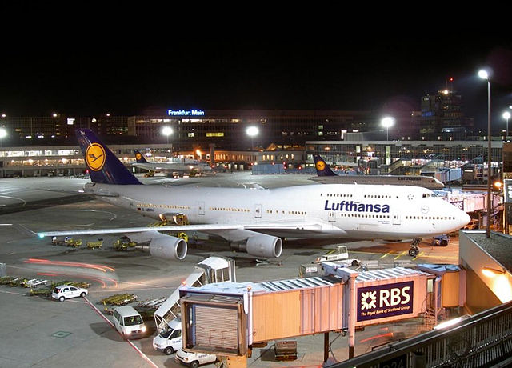
Der Flughafen

Slide 13
Die Post

Slide 14
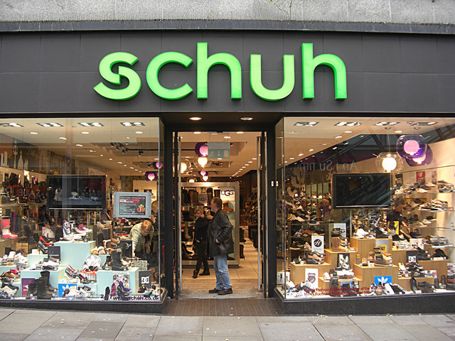
Der Laden

Slide 15
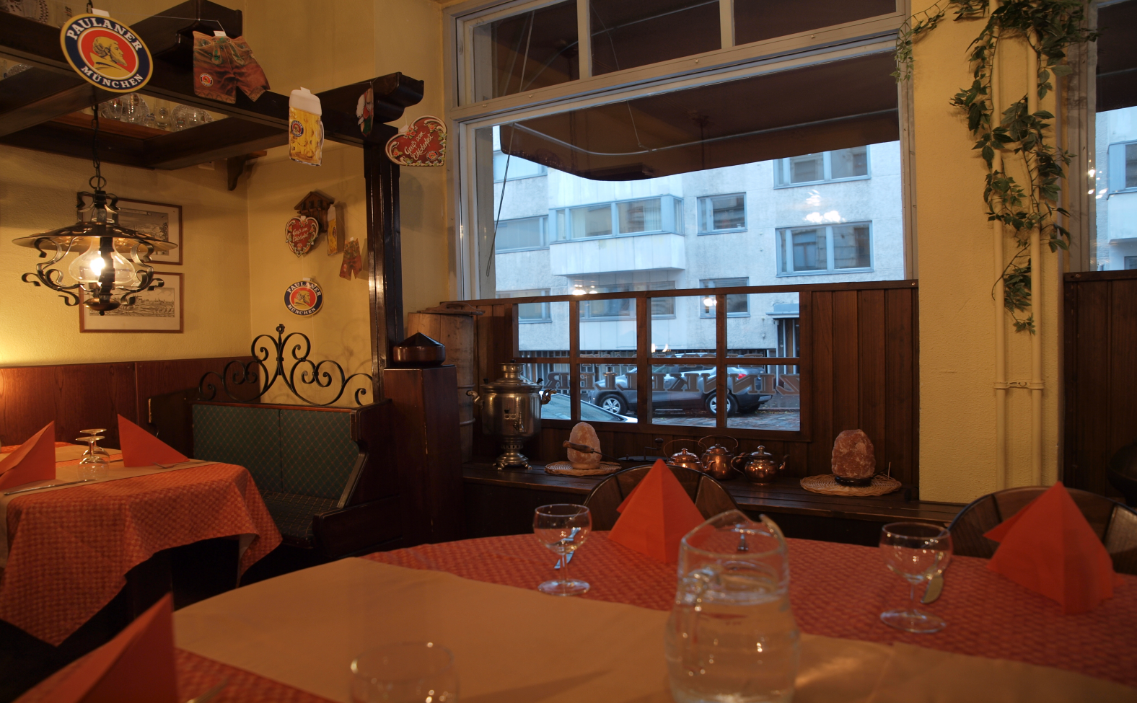
Das Restaurant

Slide 16
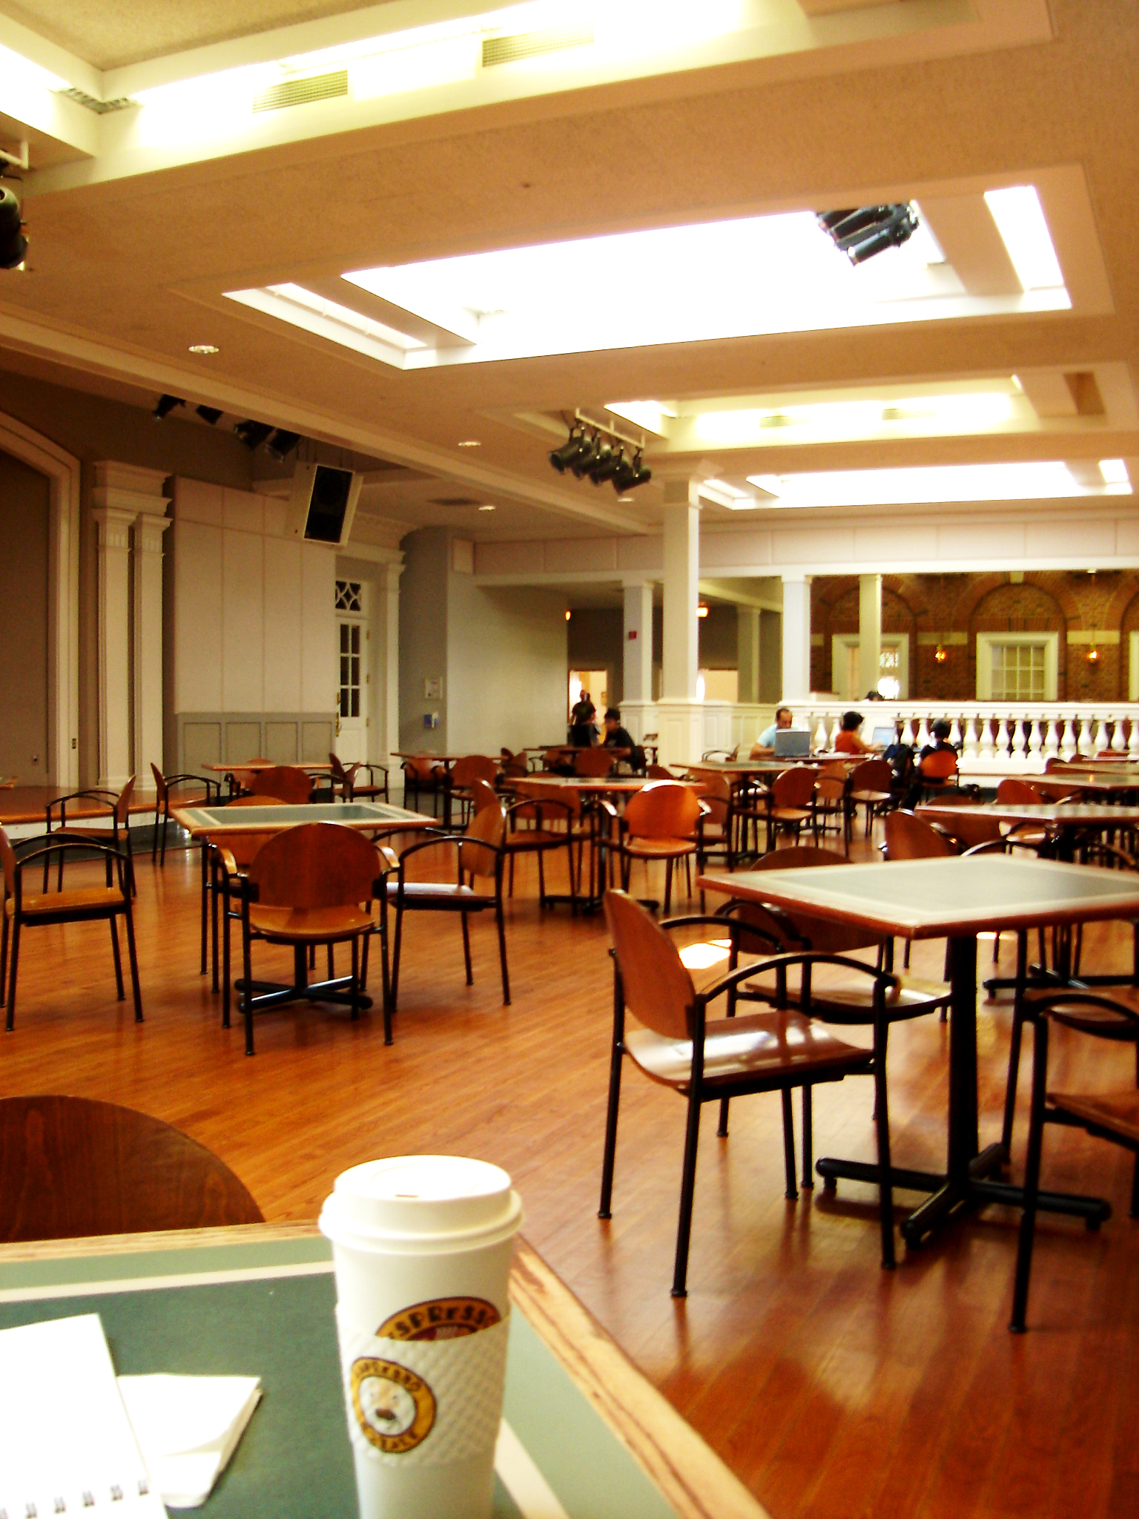
Das Cafe

Slide 17
Die Schule

Slide 18
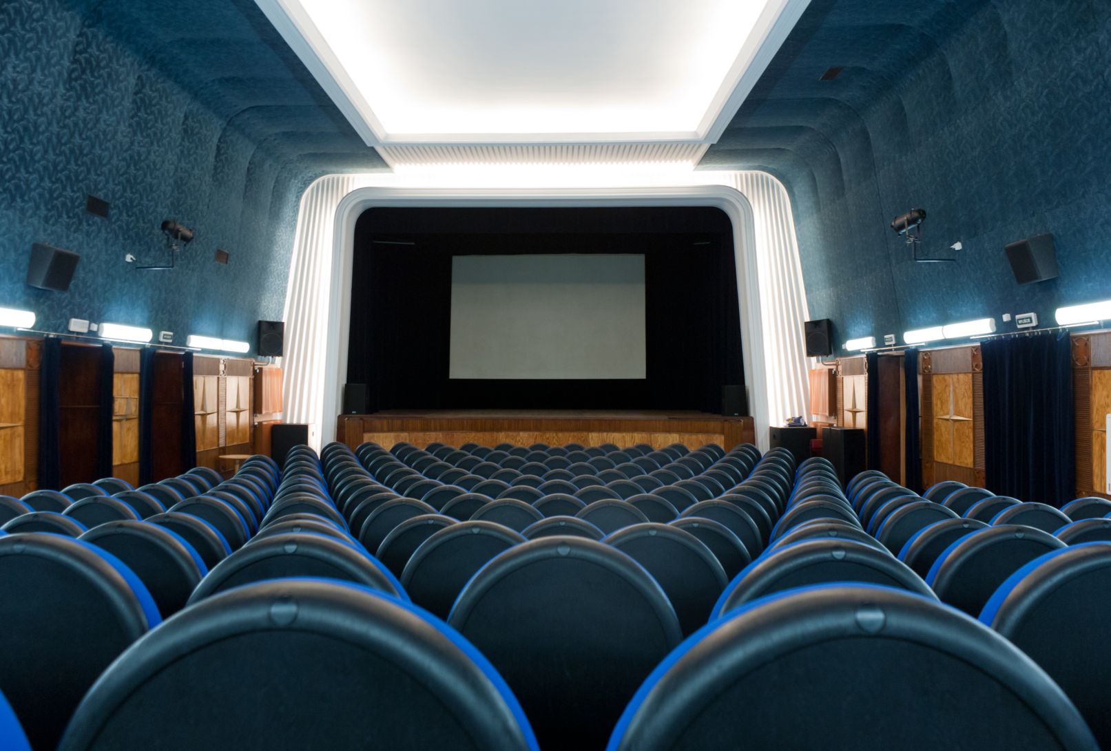
Das Kino

Slide 19
Corners

Slide 20
The Hotel – das Hotel
Excuse me
Where is …?
Is there here …?
Left, right
Straight on
And then
On the right hand side
On the left hand side
Thank you very much
You’re welcome
Entschuldigung
Wo ist … ?
Gibt es hier …?
Links, rechts
Gerade aus
Und dann
Auf der rechten Seite
Auf der linken Seite
Danke schön
Bitte schön

Slide 21
Translation
Where is the hotel?
The hospital is straight on, then left
The airport is on the right hand side
The train station is on the left hand side
The cinema is left, and then straight on
Straight on, left, and then the bus stop is on the right hand side
Wo ist das Hotel?
Das Krankenhaus ist gerade aus, dann links
Der Flughafen ist auf der rechten Seite
Der Bahnhof ist auf der linken Seite
Das Kino ist links, und dann gerade aus
Gerade aus, und dann ist die Bushaltestelle auf der rechten Seite

Slide 22
Directions

Slide 23
The town 2 – die Stadt 2
LO: Give and Follow Directions
SC
I can ask somebody for directions
I can give directions
I can name 15 useful places in a town
I can translate sentences into German

